Slide 1
МБОУ ЯЛКЫНСКАЯ СОШ АЛЕКСЕЕВСКИЙ МУНИЦИПАЛЬНЫЙ РАЙОН РТ
1 класс
Презентацию выполнила:
учитель начальных классов
Бочкарева Людмила Николаевна
ВИЗИТКА КЛАССА

Slide 2
« Солнышко »
Наш отряд:
Наш девиз:
« Мы солнечные дети,
мы лучше всех на свете »

Slide 3
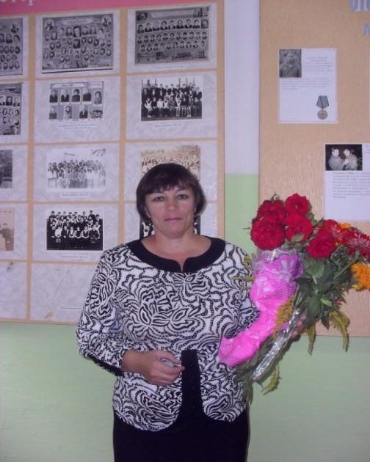
Классный руководитель
Наш друг, наставник,
педагог!
Бочкарева
Людмила
Николаевна

Slide 4
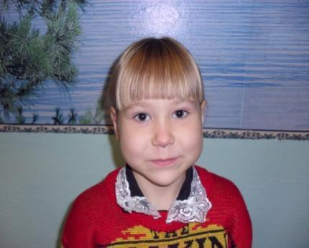
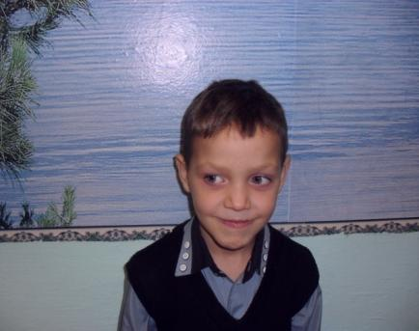
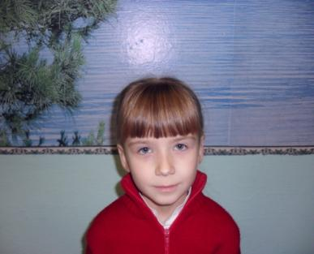
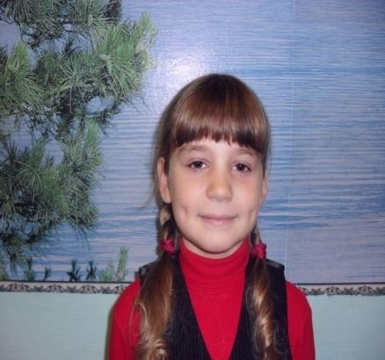
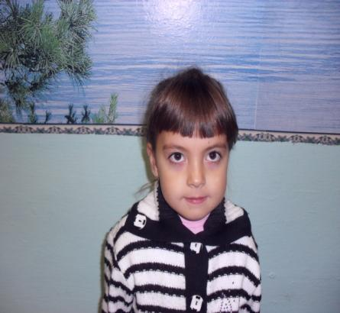
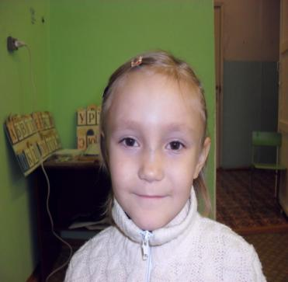
Мы - одна семья
Агапова Екатерина
цветовод
Барышева Виктория
учебный сектор
Боздунов Руслан
физорг
Михайлова Виктория
командир класса
Филиппова Маргарита
редколлегия
Черкесова Яна
библиотекарь

Slide 5
НАША ШКОЛЬНАЯ ЖИЗНЬ 1 КЛАСС

Slide 6
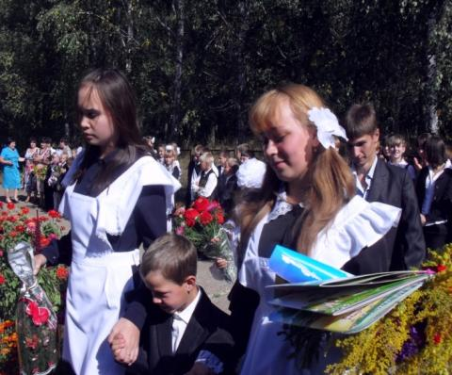
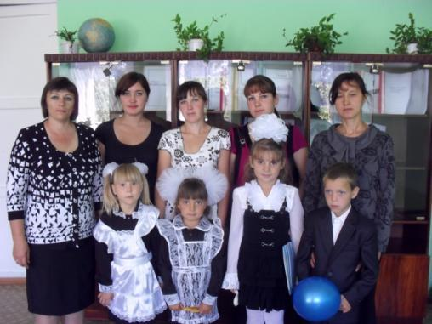
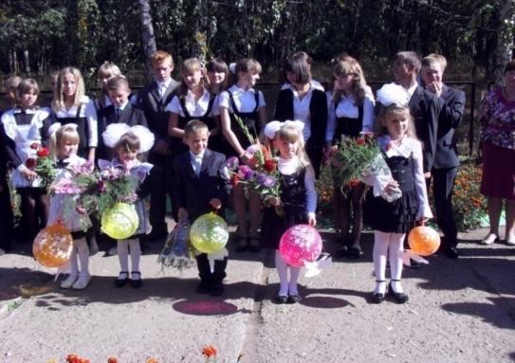
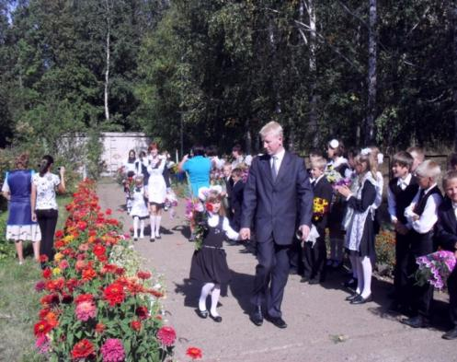
1 СЕНТЯБРЯ
1 СЕНТЯБРЯ

Slide 7
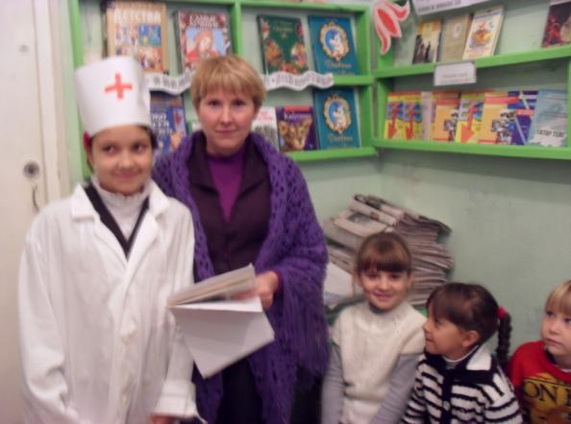
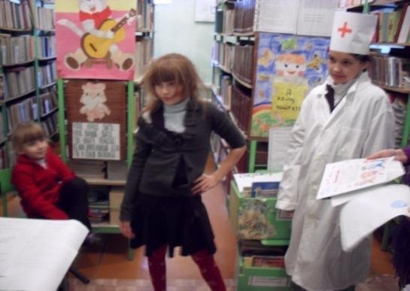
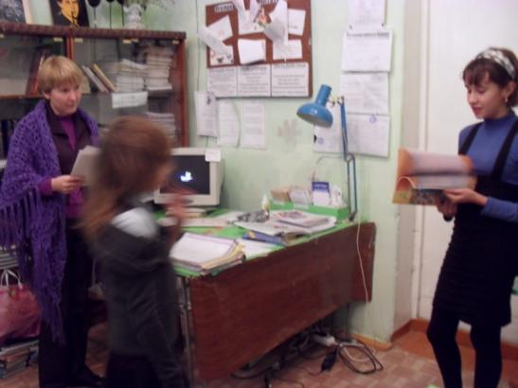
ЗНАКОМСТВО С библиотекой

Slide 8
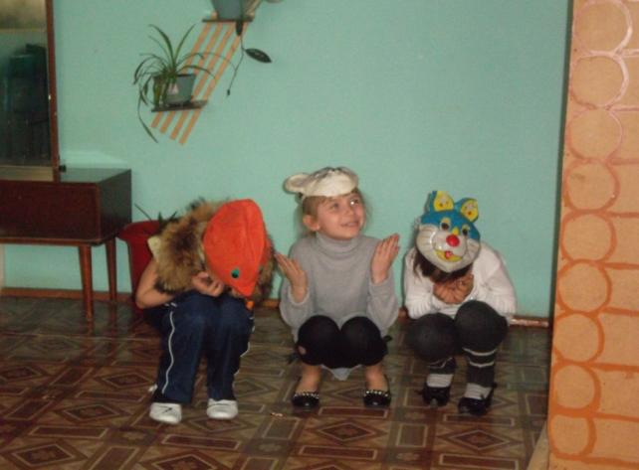
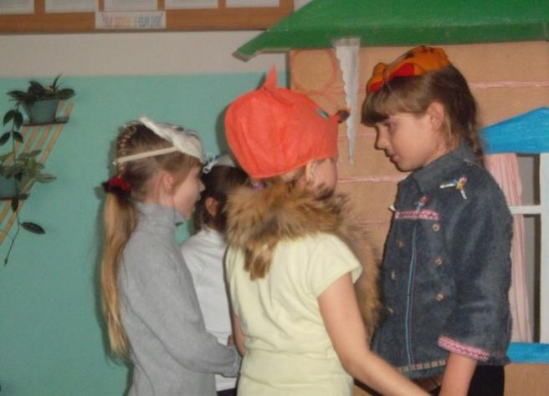
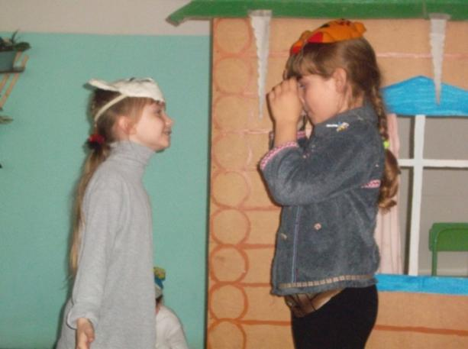
Неделя детской книги

Slide 9
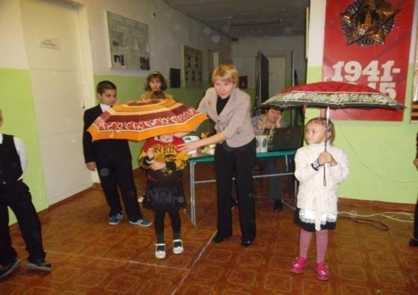
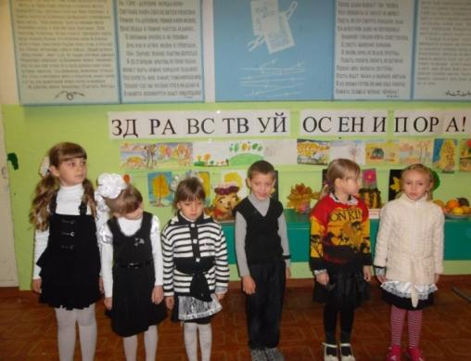
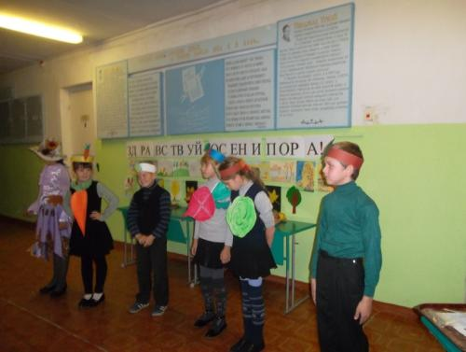
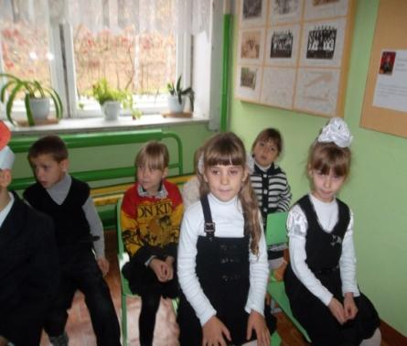
ЗДРАВСТВУЙ, осени пора!
ЗДРАВСТВУЙ, осени пора!

Slide 10
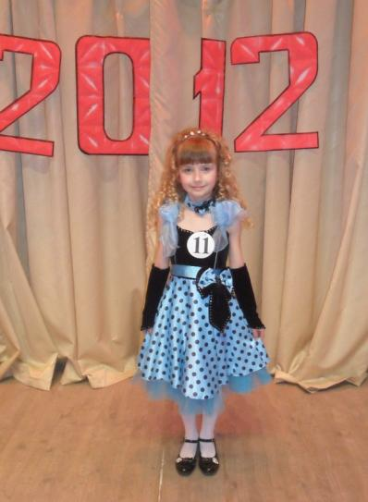
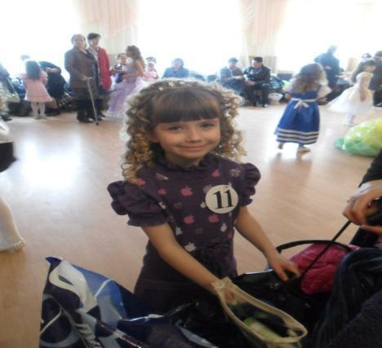
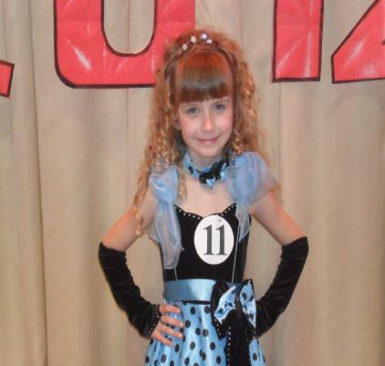
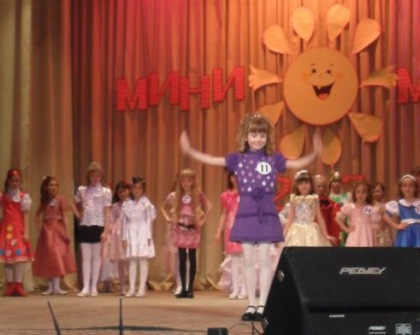
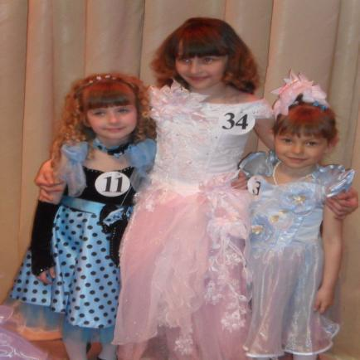
Наша звездочка
Барышева Виктория

Slide 11
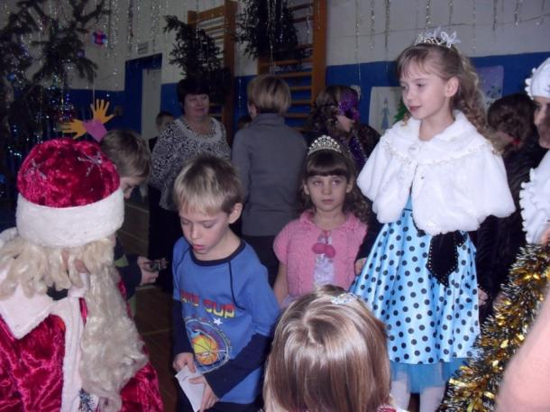
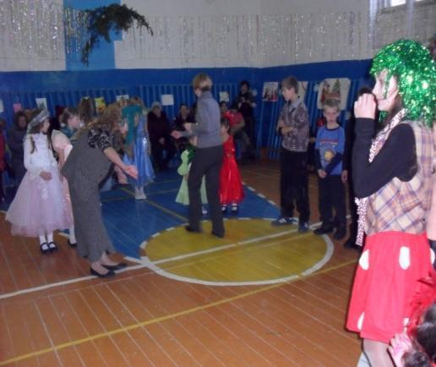
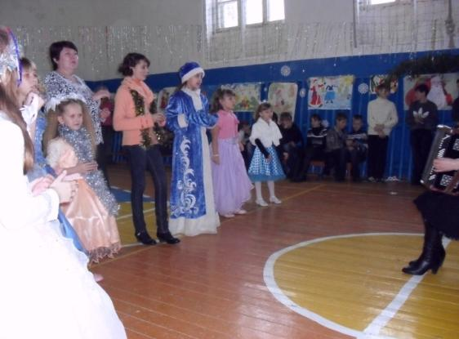
НОВЫЙ ГОД
НОВЫЙ ГОД

Slide 12
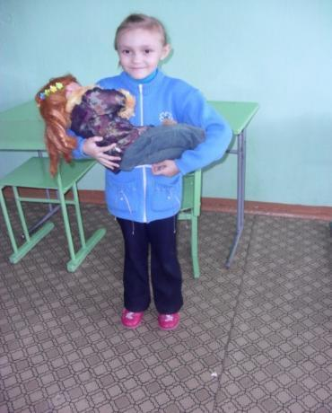
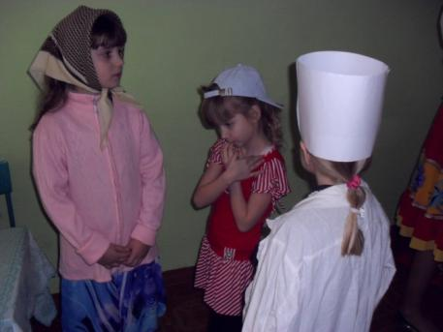
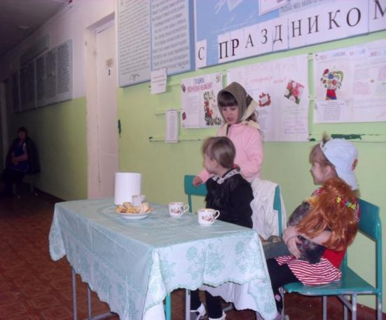
8 МАРТА

Slide 13
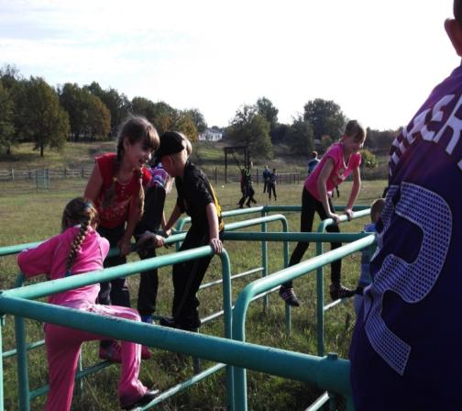
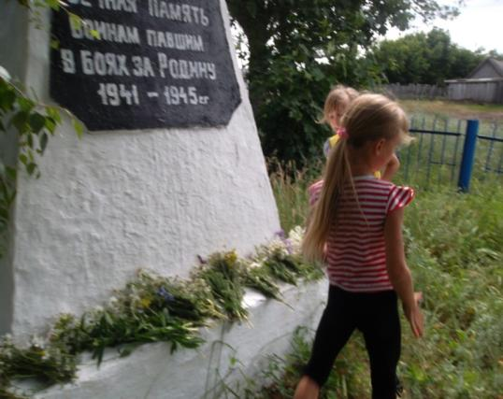
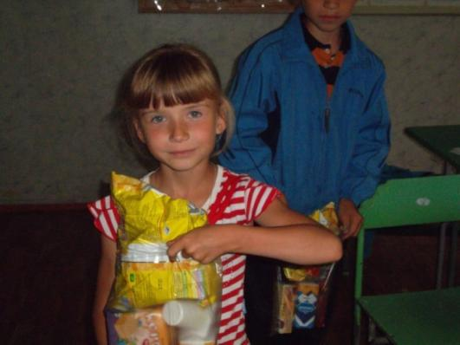
Пришкольный лагерь

Slide 14
1

